Slide 2
THĂNG LONG THỜI HỒ ĐẾN THỜI LÊ SƠ
Lịch sử địa phương

Slide 3


I. Đông Đô – Đông Quan
Thăng Long bị đổi tên thành Đông Đô và Đông Quan trong hoàn cảnh lịch sử nào?
Năm 1400, Hồ Quý Ly lập ra triều Hồ, đổi tên kinh đô Thăng Long thành kinh đô Đông Đô.
Năm 1407, giặc Minh xâm lược nước ta, đổi tên kinh đô Đông Đô thành Đông Quan.

Slide 4
I. Thăng Long – Đông Đô – Đông Quan
Nghĩa của tên gọi Đông Đô và Đông Quan là gì?
Đông Đô: Kinh đô ở phía Đông.
Đông Quan: Cánh cửa phía Đông.

Slide 5
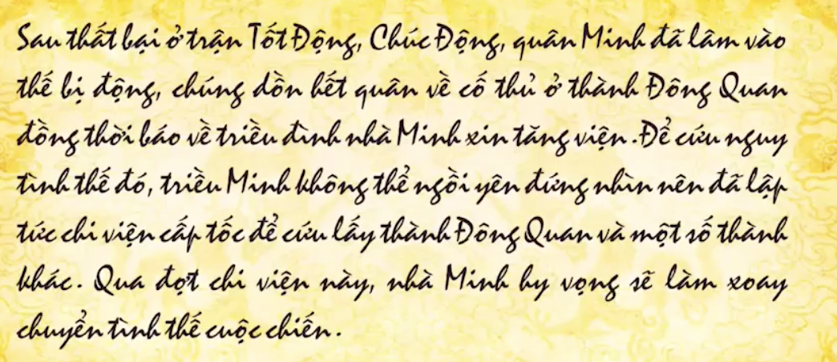
II. Chiến dịch giải phóng Đông Quan của nghĩa quân Lam Sơn
Nhà Minh chi viện giải cứu thành Đông Quan

Slide 6
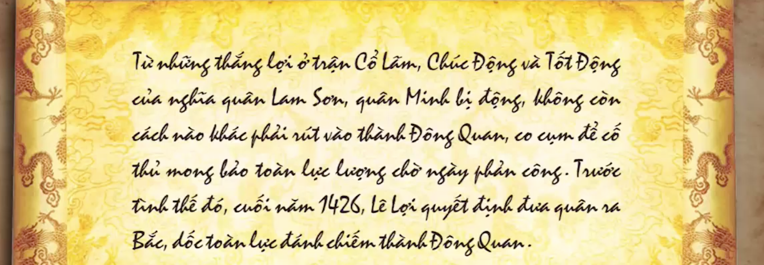
II. Chiến dịch giải phóng Đông Quan của nghĩa quân Lam Sơn
Nghĩa quân Lam Sơn bao vây thành Đông Quan

Slide 7
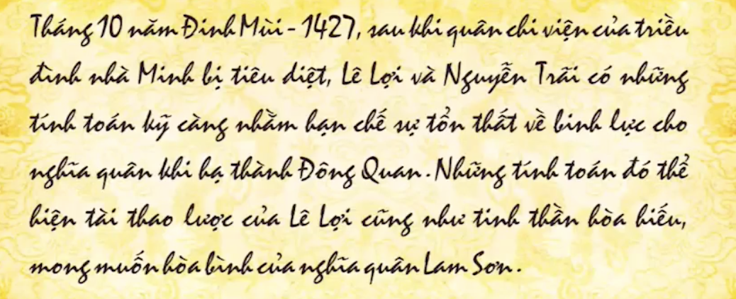
II. Chiến dịch giải phóng Đông Quan của nghĩa quân Lam Sơn
Nghĩa quân Lam Sơn hạ thành Đông Quan
P1
P2

Slide 8
II. Chiến dịch giải phóng Đông Quan của nghĩa quân Lam Sơn
NỘI DUNG | GIAI ĐOẠN 1 | GIAI ĐOẠN 2 | GIAI ĐOẠN 3
THỜI GIAN
DIỄN BIẾN
KẾT QUẢ
Từ 22/01/1426 đến hết mùa xuân 1427
Mùa hè 1427 đến 03/11/1427
Từ 03/11/1427 đến 03/01/1428
- Ta: diêu diệt căn cứ →phá thành Đông Quan.
- Địch: Cố thủ → hoãn binh → phản công
Ta: tập trung lực lượng tiêu diệt quân viện binh của giặc.
Ta: Bao vây, thương lượng, buộc giặc phải đầu hàng.
Quân ta rút về, chịu nhiều tổn thất.
Viện binh của giặc bị tiêu diệt
Giặc Minh thua, mở hội thề và rút về nước.

Slide 9
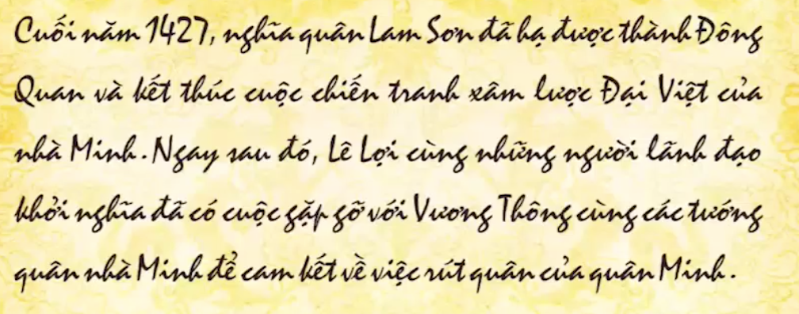
II. Chiến dịch giải phóng Đông Quan của nghĩa quân Lam Sơn
Hội thề ở Đông Quan
P1
P2

Slide 10
III. Đông Kinh thời Lê sơ (1428 – 1527)
Nhà Lê đổi tên Đông Đô thành Đông Kinh có ý nghĩa như thế nào?
Sau khi dẹp tan giặc ngoại xâm, Lê Lợi lên ngôi vua, mở ra triều đại nhà Lê. Lê Thái Tổ quyết định vẫn đóng đô tại thành Thăng Long cũ, nhưng đổi tên Đông Quan thành Đông Kinh, hàm ý đó là kinh đô của một nhà nước độc lập, chứ không phải là phủ quan như ý muốn của nhà Minh.

Slide 11
III. Đông Kinh thời Lê sơ (1428 – 1527)
Quy hoạch:
+ Dựa trên cấu trúc cũ gồm 2 phần: Cung thành (nơi ở và làm việc của vua), Hoàng thành.
+ Hoàng thành Đông Kinh có 3 cửa: cửa phía Đông (cửa Đông Hoa), cửa phía Nam (cửa Đại Hưng). Cửa phía Tây (cửa Bảo Khánh).
Văn hoá:
+ Lễ xướng danh, ghi tên bảng vàng tại Văn Miếu – Quốc Tử Giám.
+ Hội thơ Tao Đàn.

